Slide 1
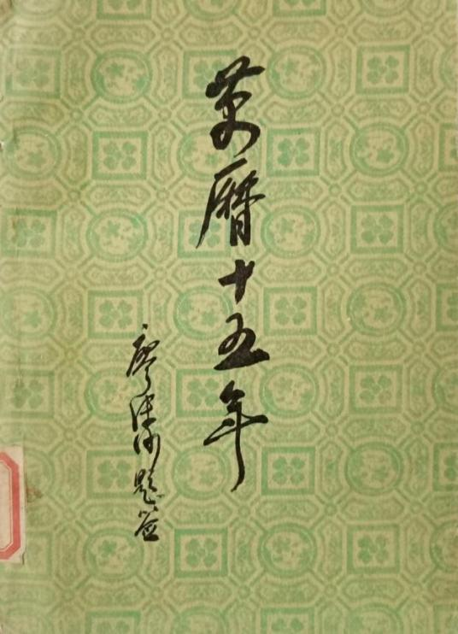
万历十五年
黄仁宇
Notes:
《万历十五年》从“大历史观”的研究视角出发，选取了明朝万历十五年（1587年）作为考察切入点，运用历史小说的叙事模式和传记体式的章节，通过对关键历史人物悲惨命运的描述，探析了晚明帝国走向衰落的深刻原因。 ^{[1]} 这充分体现了作者的大历史观，即宏观的、系统的历史，也即“从技术的角度看待历史”。

Slide 2
内容简介
全书共分七章，分别写了最高统治者万历皇帝、大学士申时行、首辅张居正、模范官僚海瑞、自由派知识分子李贽、抗倭英雄戚继光等。同时，也写了他们之间存在的重重矛盾，如皇帝与群臣的矛盾，保守派与自由派的矛盾，官员与官员之间的矛盾等等。
第一章 万历皇帝 | 第二章 首辅申时行
第三章 世间已无张居正 | 第四章 活着的祖宗
第五章 海瑞——古怪的模范官僚 | 第六章 戚继光——孤独的将领
第七章 李贽——自相冲突的哲学家 | 附录一
附录二 | 《万历十五年》和我的“大”历史观
Notes:
《万历十五年》以1587年为关节点，在历史的脉络中延伸，从政治、经济、军事等各个方面的历史大事与人物着手，记叙了明朝中晚期的种种社会矛盾和开始走向衰败的迹象。作者指出，“这些事件，表面看来虽似末端小节，实质上却是以前发生大事的症结，也是将在以后掀起波澜的机缘。其间关系因果，恰为历史的重点”。正是从这些细枝末节的中，作者认识到，万历十五年是明朝甚至是整个中国封建社会走向灭亡的转折点，是历史的关节点。
铺述方式
由目录见，该书章节安排较有寓意， 全书选择了万历皇帝、张居正、申时行、海瑞、戚继光、李贽等六个主要人物来解剖。书中的每一章，都像是主要人物的传记， 每部分都像是写某一个人，但作者展现的不仅仅是单个的人和事，其叙述的人和事都与当时的社会制度联系在一起，中央集权制度、内阁制、科举制、文官制度、朝服特点、丧礼程序等等。作者以传记体的铺叙方式展开，让读者对人物的生平、思想、政绩、履历有了一个整体的了解，但是，在铺排叙述的过程中，在大故事套小故事的串联中，作者展现的是人物生活背后更为广阔的社会历史。

Slide 3
感触
公元1587年，在中国为明万历十五年，论干支则为丁亥，属猪。当日四海升平，全年并无大事可叙，纵是气候有点反常，夏季北京缺雨，五六月间时疫流行，旱情延及山东，南直隶却又因降雨过多而患水，入秋之后山西又有地震，但这种小灾小患，以我国幅员之大，似乎年年在所不免。只要小事未曾酿成大灾，也就无关宏旨。总之，在历史上，万历十五年实为平平淡淡的一年。

